Slide 1

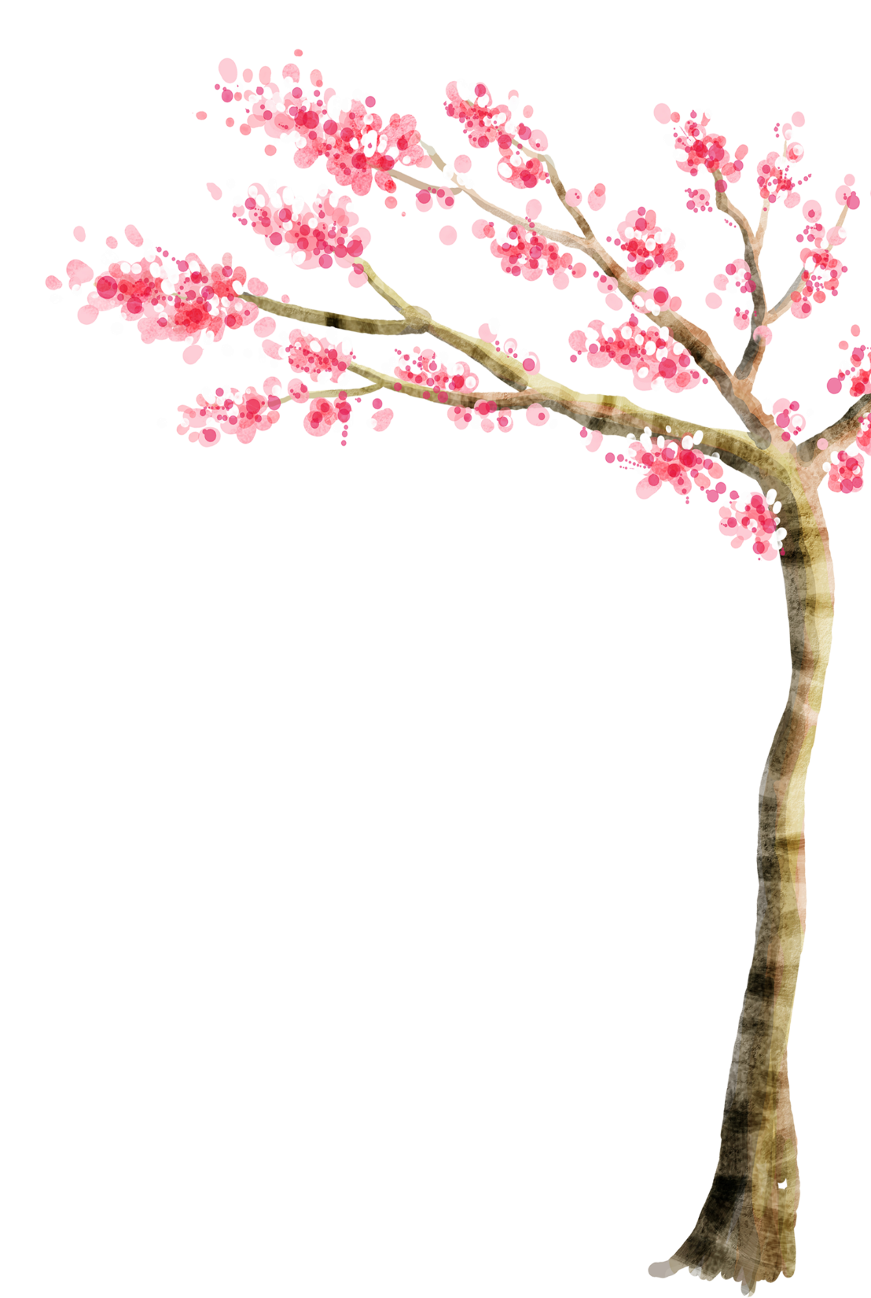
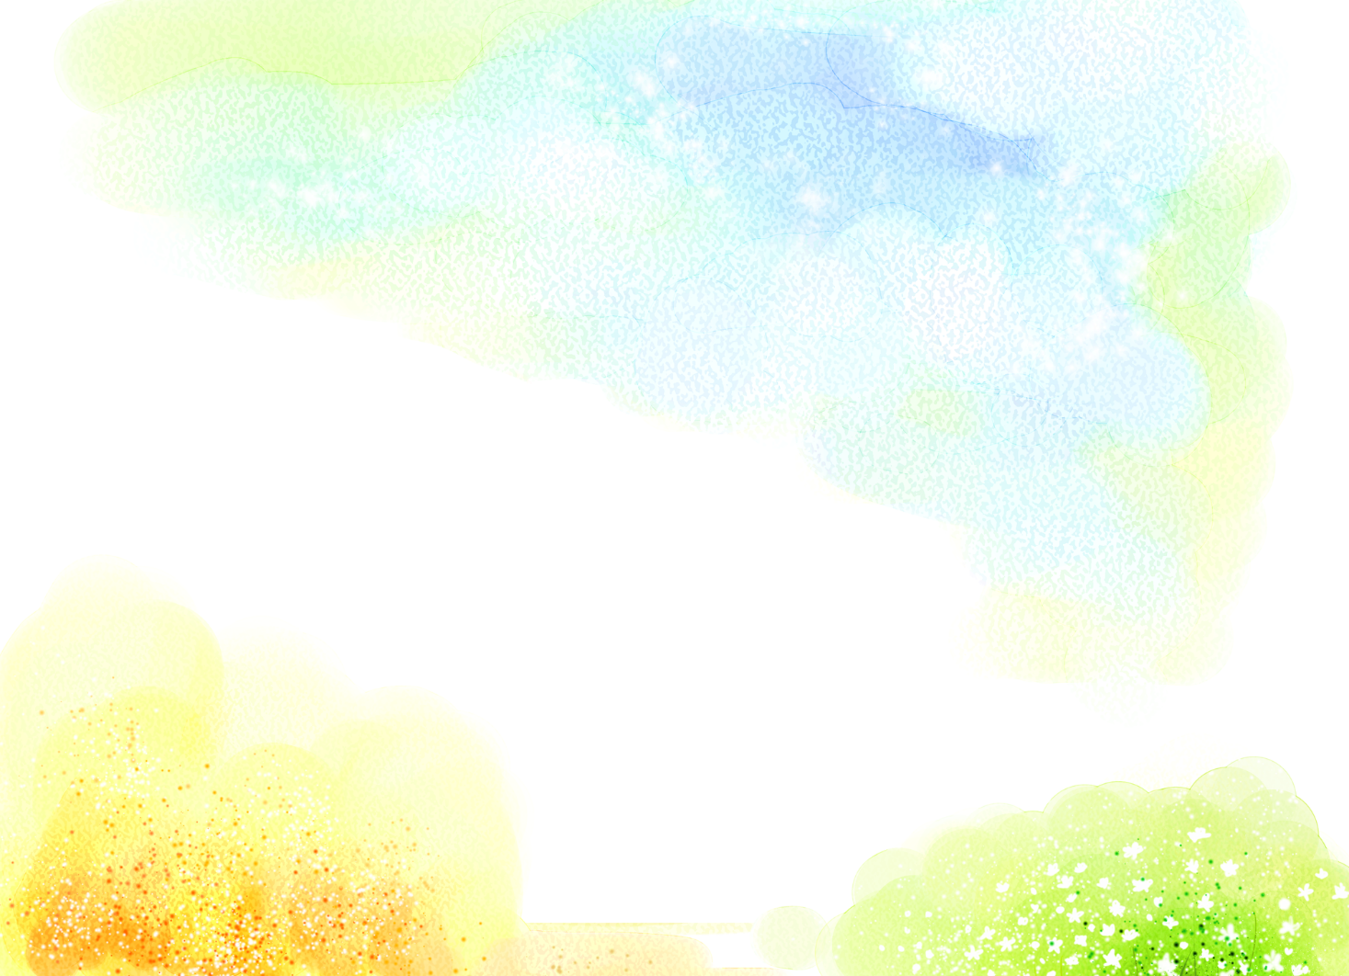




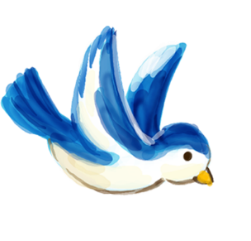

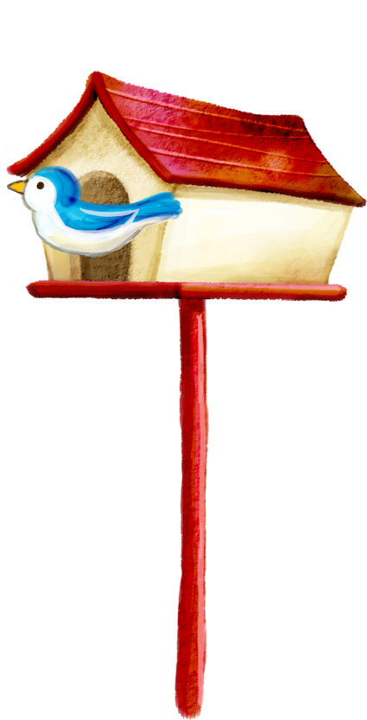


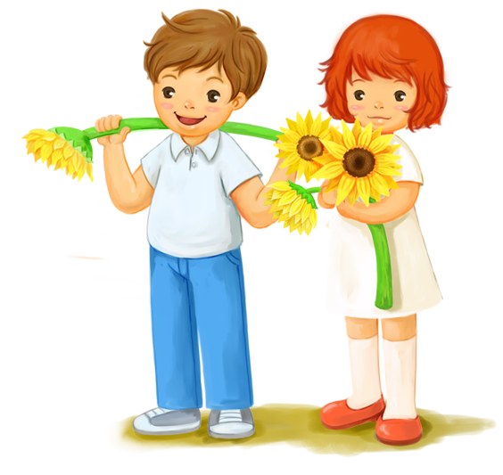
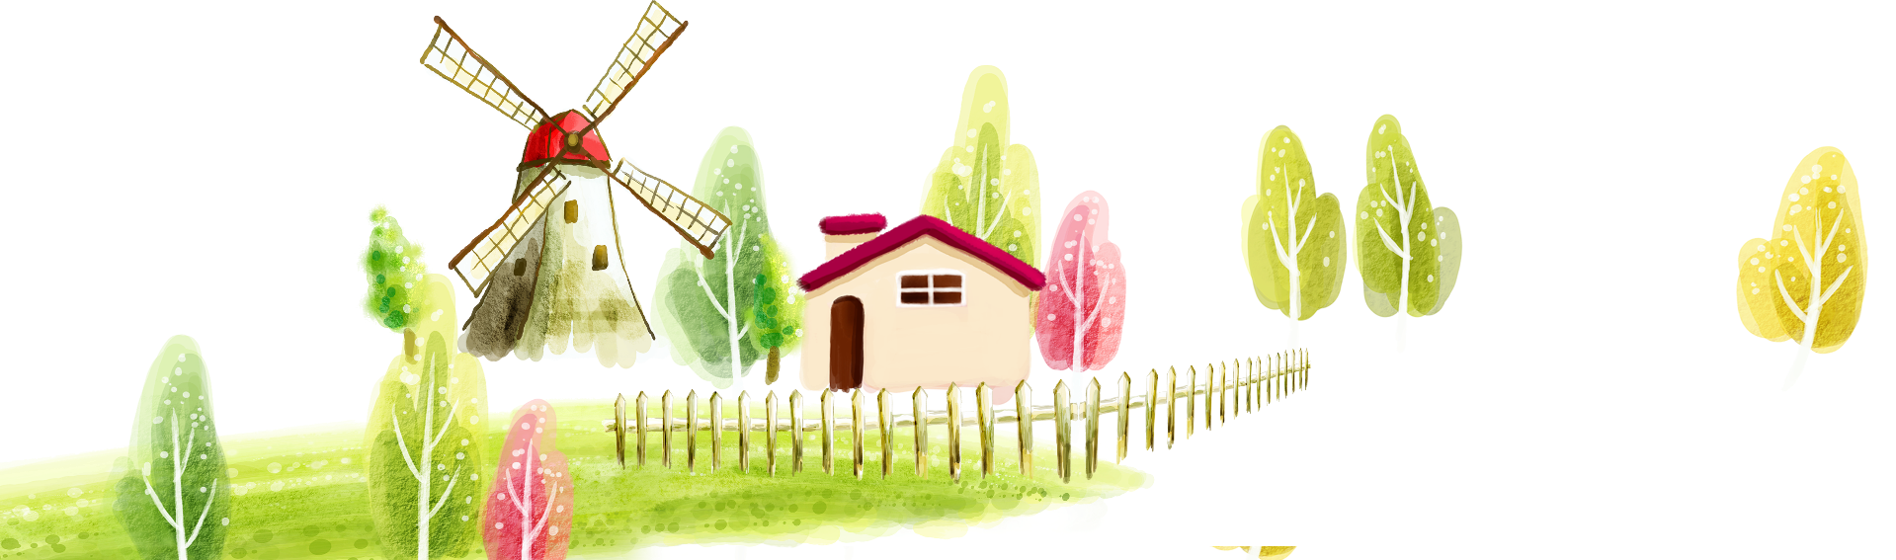





Trường ……………..
Tập đọc – Lớp 4
Giáo viên:...………

Slide 2
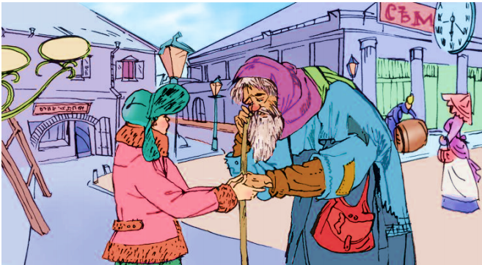

Slide 3

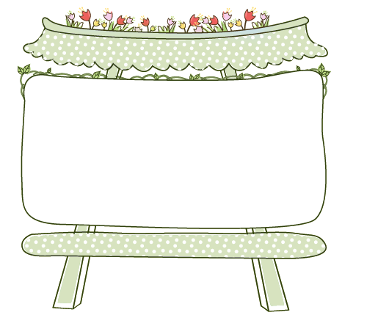


Người ăn xin
Tập đọc
Tuốc – ghê - nhép

Slide 4
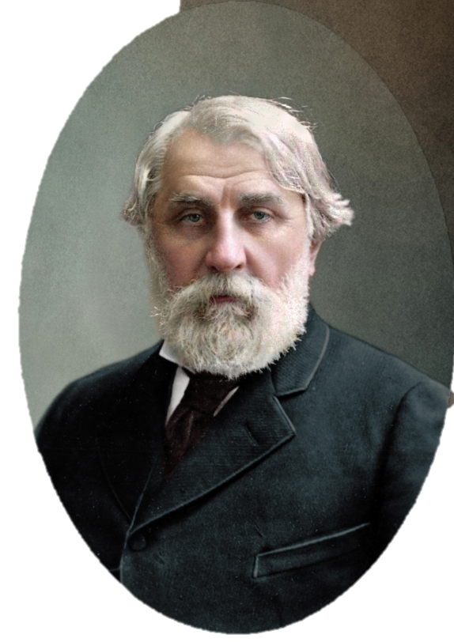
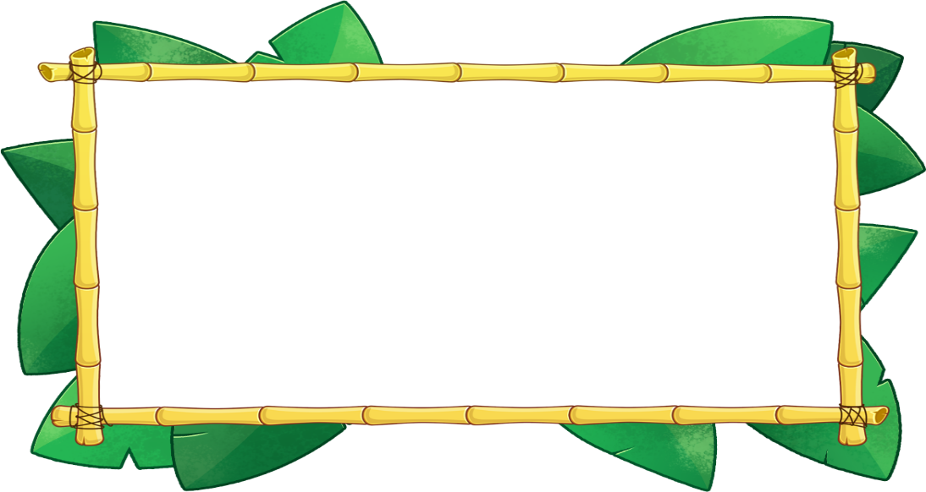
 Tuốc-ghê-nhép là một nhà văn và nhà soạn kịch nổi tiếng của Nga thế kỉ XIX.
 Truyện ngắn “Người ăn xin” được ông sáng tác năm 1884 là một trong những tác phẩm nổi tiếng của ông.
Nhà văn
Tuốc-ghê-nhép
(1818-1883)

Slide 5

Người ăn xin
“
Lúc ấy, tôi đang đi trên phố. Một người ăn xin già lọm khọm đứng ngay trước mặt tôi.
Đôi mắt ông lão đỏ đọc và giàn giụa nước mắt. Đôi môi tái nhợt, áo quần tả tơi thảm hại... Chao ôi! Cảnh nghèo đói đã gặm nát con người đau khổ kia thành xấu xí biết nhường nào!
Ông già chìa trước mặt tôi bàn tay sưng húp, bẩn thỉu. Ông rên rỉ cầu xin cứu giúp.
Tôi lục tìm hết túi nọ túi kia, không có tiền, không có đồng hồ, không có cả một chiếc khăn tay. Trên người tôi chẳng có tài sản gì.
Người ăn xin vẫn đợi tôi. Tay vẫn chìa ra, run lẩy bẩy.
Tôi chẳng biết làm cách nào. Tôi nắm chặt lấy bàn tay run rẩy kia:
- Ông đừng giận cháu, cháu không có gì để cho ông cả.
Người ăn xin nhìn tôi chằm chằm bằng đôi mắt ướt đẫm. Đôi môi tái nhợt nở nụ cười và tay ông cũng xiết lấy tay tôi:
- Cháu ơi, cảm ơn cháu! Như vậy là cháu đã cho lão rồi. - Ông lão nói bằng giọng khản đặc.
Khi ấy, tôi chợt hiểu rằng: cả tôi nữa, tôi cũng vừa nhận được chút gì của ông lão.
Theo Tuốc-ghê-nhép
“

Slide 6

01
Luùc aáy ...caàu xin cöùu giuùp
Chia ñoaïn
02
Toâi luïc tìm ...cho oâng caû
03
Phaàn coøn laïi

Slide 7




Luyện đọc

Slide 8
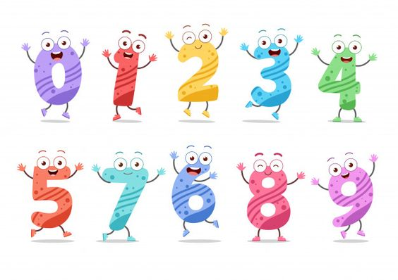
Người ăn xin
“
Lúc ấy, tôi đang đi trên phố. Một người ăn xin già lọm khọm đứng ngay trước mặt tôi.
Đôi mắt ông lão đỏ đọc và giàn giụa nước mắt. Đôi môi tái nhợt, áo quần tả tơi thảm hại... Chao ôi! Cảnh nghèo đói đã gặm nát con người đau khổ kia thành xấu xí biết nhường nào!
Ông già chìa trước mặt tôi bàn tay sưng húp, bẩn thỉu. Ông rên rỉ cầu xin cứu giúp.
Tôi lục tìm hết túi nọ túi kia, không có tiền, không có đồng hồ, không có cả một chiếc khăn tay. Trên người tôi chẳng có tài sản gì.
Người ăn xin vẫn đợi tôi. Tay vẫn chìa ra, run lẩy bẩy.
Tôi chẳng biết làm cách nào. Tôi nắm chặt lấy bàn tay run rẩy kia:
- Ông đừng giận cháu, cháu không có gì để cho ông cả.
Người ăn xin nhìn tôi chằm chằm bằng đôi mắt ướt đẫm. Đôi môi tái nhợt nở nụ cười và tay ông cũng xiết lấy tay tôi:
- Cháu ơi, cảm ơn cháu! Như vậy là cháu đã cho lão rồi. - Ông lão nói bằng giọng khản đặc.
Khi ấy, tôi chợt hiểu rằng: cả tôi nữa, tôi cũng vừa nhận được chút gì của ông lão.
Theo Tuốc-ghê-nhép
“

Slide 9

Luyện đọc câu
Chao ôi! Cảnh nghèo đói đã gặm nát con ngưười đau khổ kia thành xấu xí biết nhường nào!
- Cháu ơi, cảm ơn cháu! Như vậy là cháu đã cho lão rồi.

Slide 10
Giải nghĩa từ
Giàn giụa: nước mắt tràn ra nhiều, không kìm được
Thảm hại: dáng vẻ khổ sở, đáng thương
Chằm chằm: nhìn chăm chú, lâu, không chớp mắt, có ý dò hỏi

Slide 11
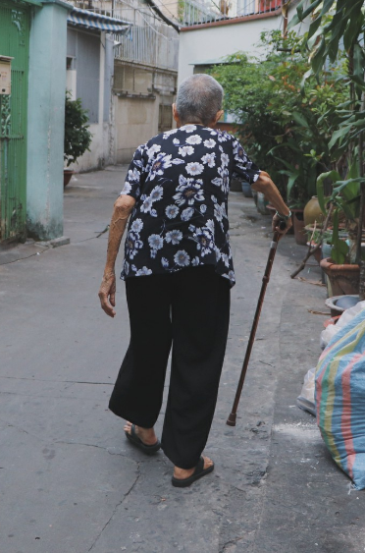
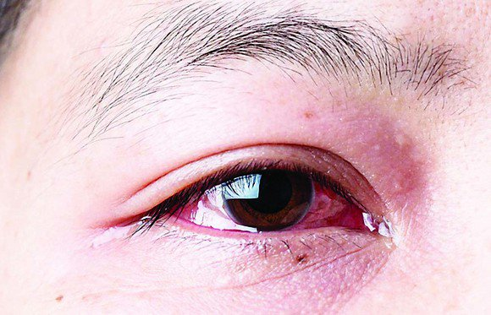

Giải nghĩa từ
Lọm khọm
Đỏ đọc
dáng vẻ già yếu, lưng còng, chậm chạp
Đôi mắt rất đỏ như có pha sắc máu

Slide 12
Tìm hiểu bài

Slide 13
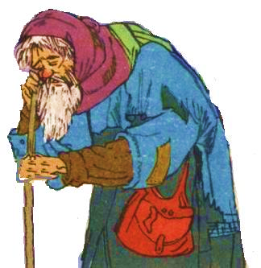
Hình ảnh ông lão ăn xin đáng thương như thế nào?
Lúc ấy, tôi đang đi trên phố. Một người ăn xin già lọm khọm đứng ngay trước mặt tôi.
Đôi mắt ông lão đỏ đọc và giàn giụa nước mắt. Đôi môi tái nhợt, áo quần tả tơi thảm hại... Chao ôi! Cảnh nghèo đói đã gặm nát con người đau khổ kia thành xấu xí biết nhường nào!
Ông già chìa trước mặt tôi bàn tay sưng húp, bẩn thỉu. Ông rên rỉ cầu xin cứu giúp.

Slide 14
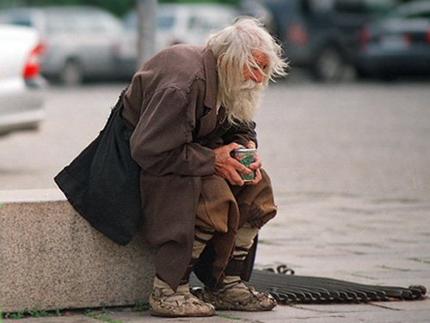

Slide 15

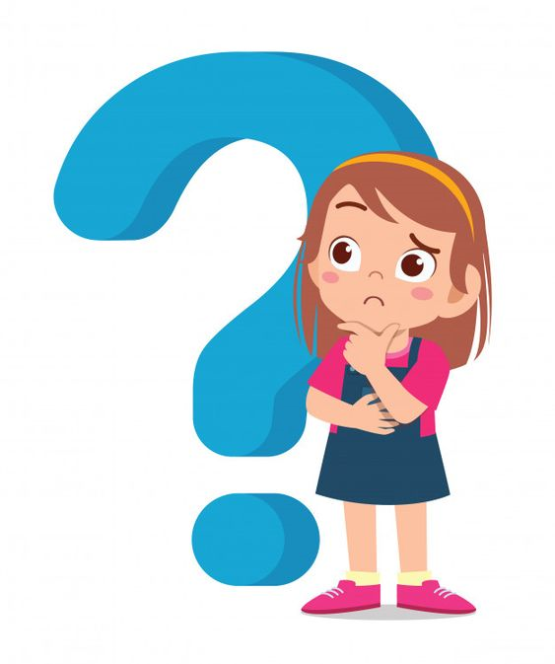
Hành động và lời nói ân cần của cậu bé chứng tỏ tình cảm của cậu đối với ông lão ăn xin như thế nào?
Tôi lục tìm hết túi nọ túi kia, không có tiền, không có đồng hồ, không có cả một chiếc khăn tay. Trên người tôi chẳng có tài sản gì.
Người ăn xin vẫn đợi tôi. Tay vẫn chìa ra, run lẩy bẩy.
Tôi chẳng biết làm cách nào. Tôi nắm chặt lấy bàn tay run rẩy kia:
- Ông đừng giận cháu, cháu không có gì để cho ông cả.

Slide 16
→ Cậu bé đồng cảm và thương xót ông lão, tôn trọng ông, chân thành muốn giúp đỡ ông.

Slide 17
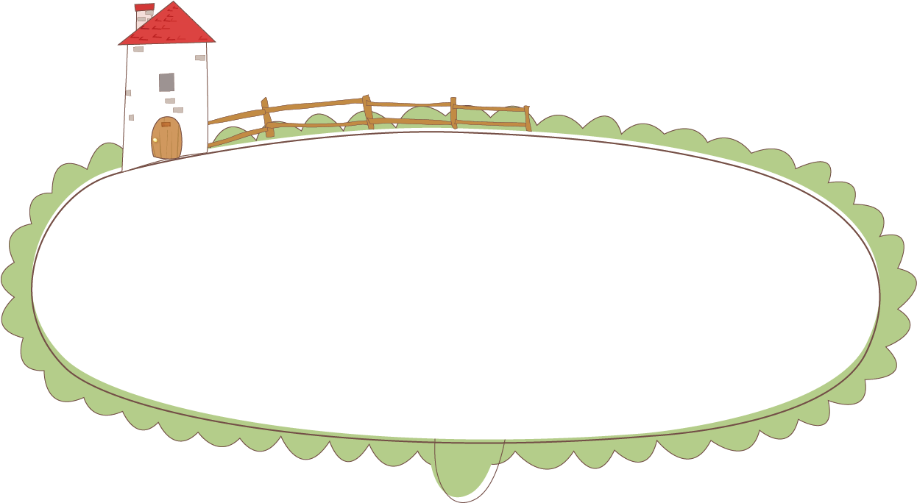
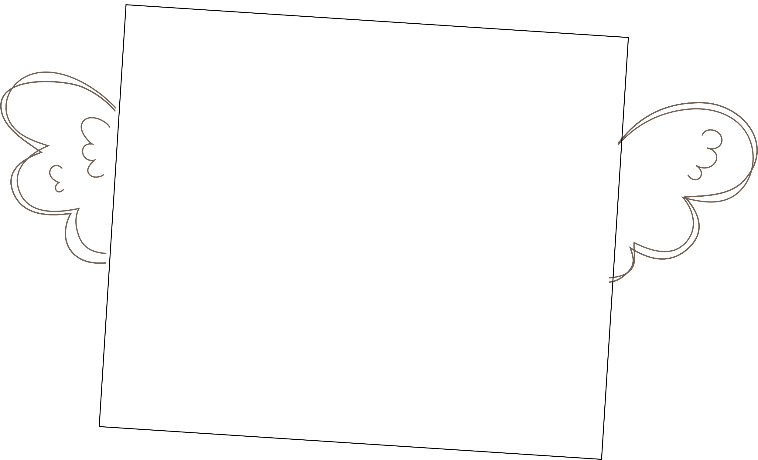

Cậu bé không có gì cho ông lão, nhưng ông lão lại nói: “Như vậy là cháu đã cho lão rồi.” Em hiểu cậu bé đã cho ông lão cái gì?
Ông nhận được tình thương, sự thông cảm.
Sự tôn trọng của cậu bé qua hành động cố gắng tìm quà tặng.
Lời xin lỗi chân thành, cái nắm tay rất chặt.

Slide 18


Theo em, cậu bé đã nhận được gì ở ông lão ăn xin?
→ Cậu bé đã nhận được ở ông lão ăn xin lòng biết ơn chân thành, sự tôn trọng và nhất là sự đồng cảm: ông lão cũng đã hiểu tấm lòng chân thành của cậu.

Slide 19


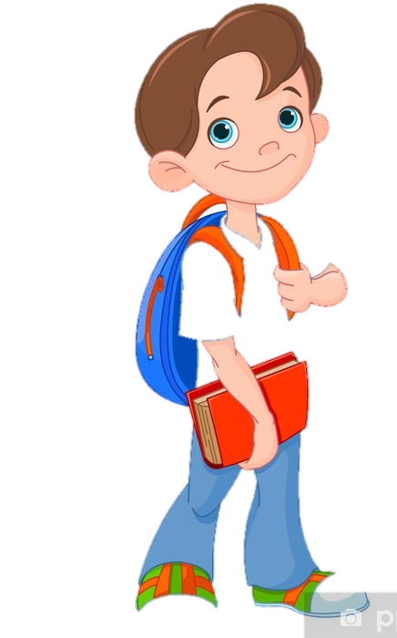
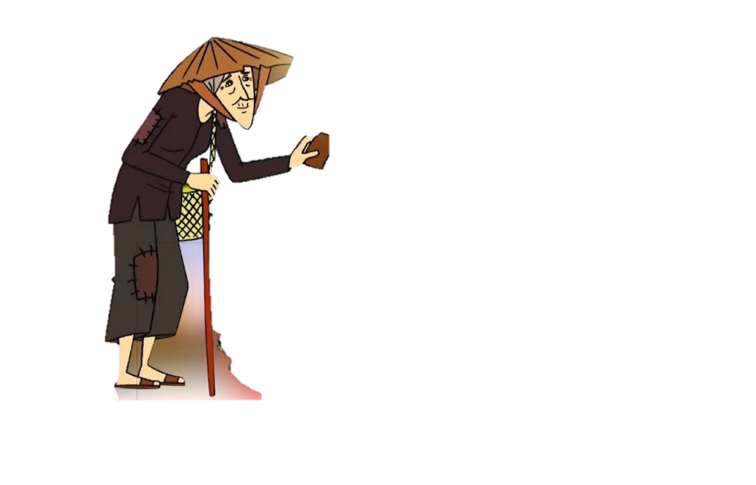

Sự đồng cảm,
sự tôn trọng,
tình yêu thương
cho
nhận
Cho và nhận: Tình yêu thương và sự sẻ chia chân thành
Sự đồng cảm
lòng biết ơn chân thành,
sự tôn trọng
cho
nhận

Slide 20


Nội dung bài
Câu chuyện về cậu bé và người ăn xin đã cho chúng ta một bài học về cho và nhận trong cuộc sống:
Cho đi bằng tất cả sự chân thành và lòng nhân ái.
Nhận lại với lòng biết ơn và sự đồng cảm, trân trọng.

Slide 21

Các lực lượng tuyến đầu chống dịch

Slide 22
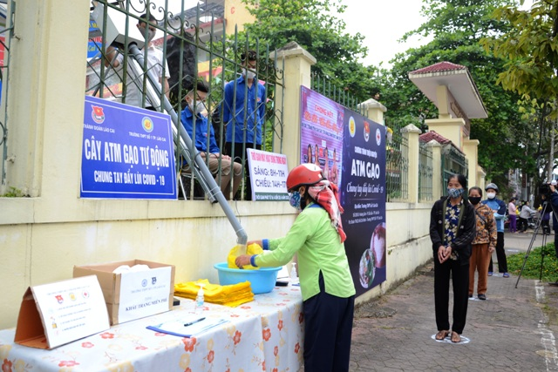
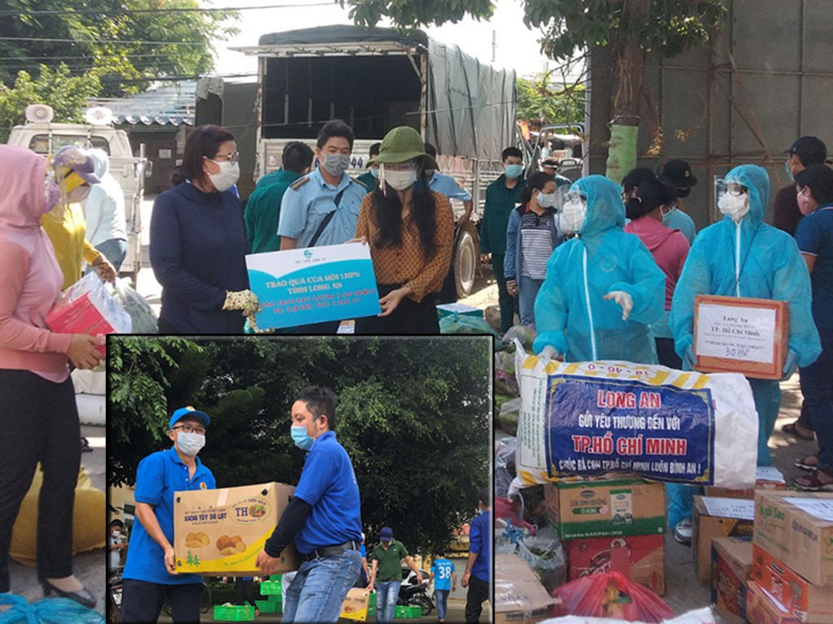
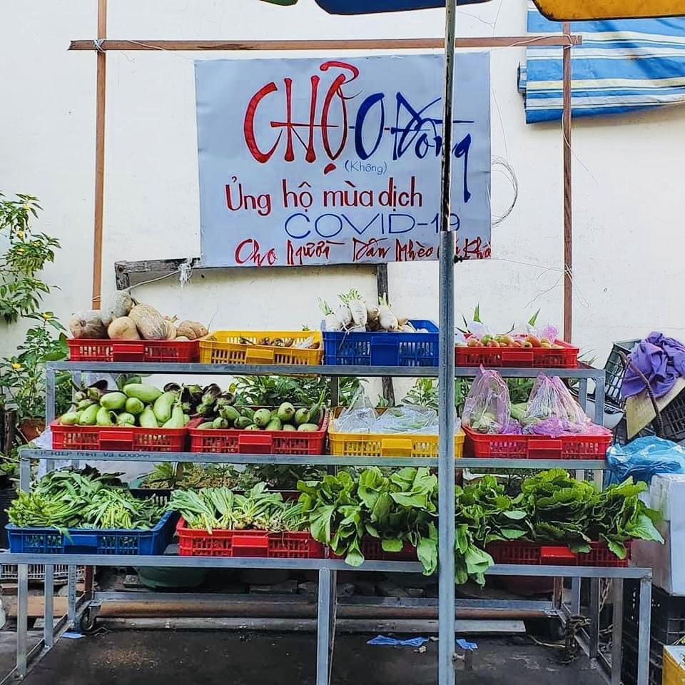
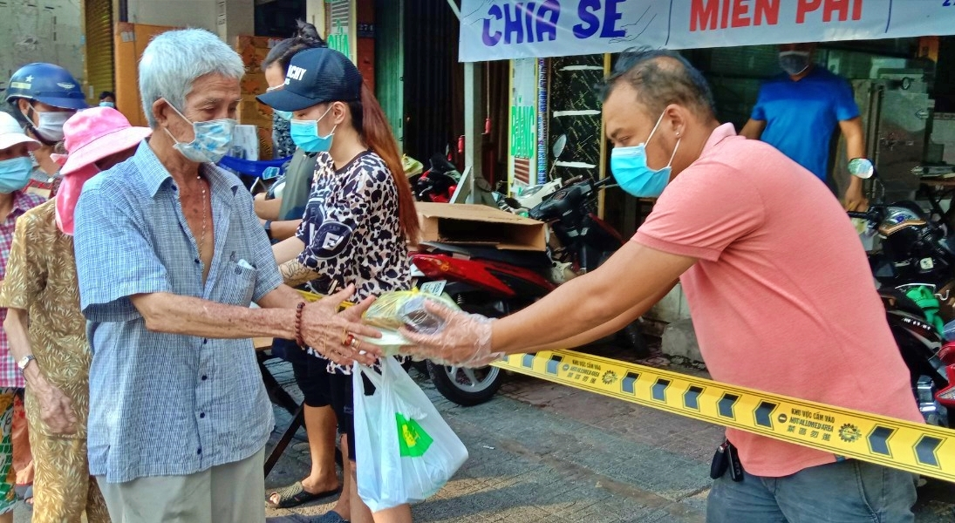
Sự sẻ chia trong những ngày dịch bệnh hoành hành

Slide 23
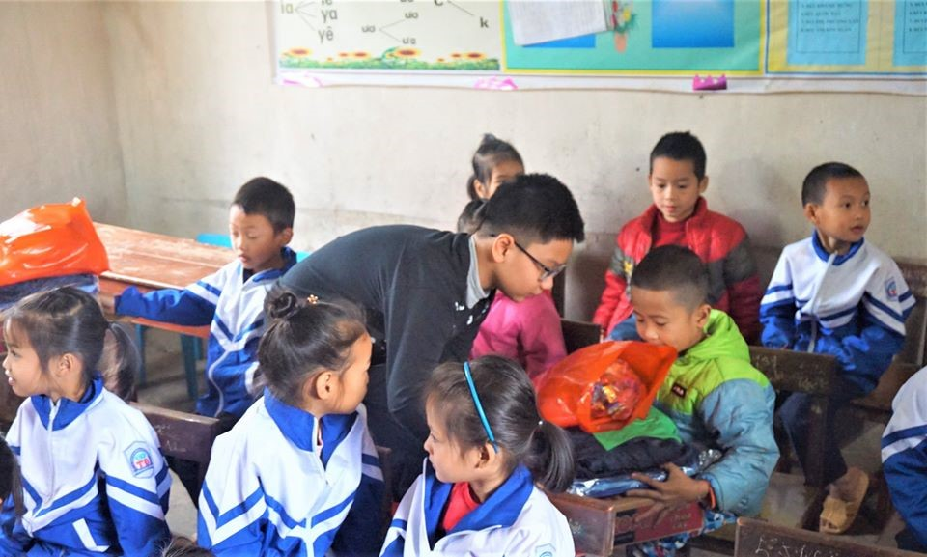
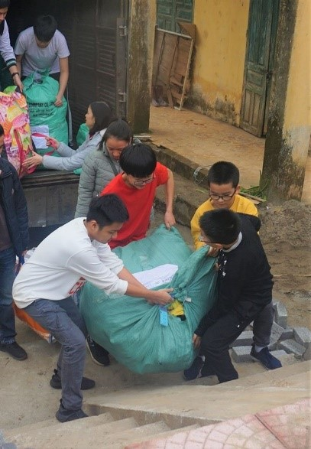

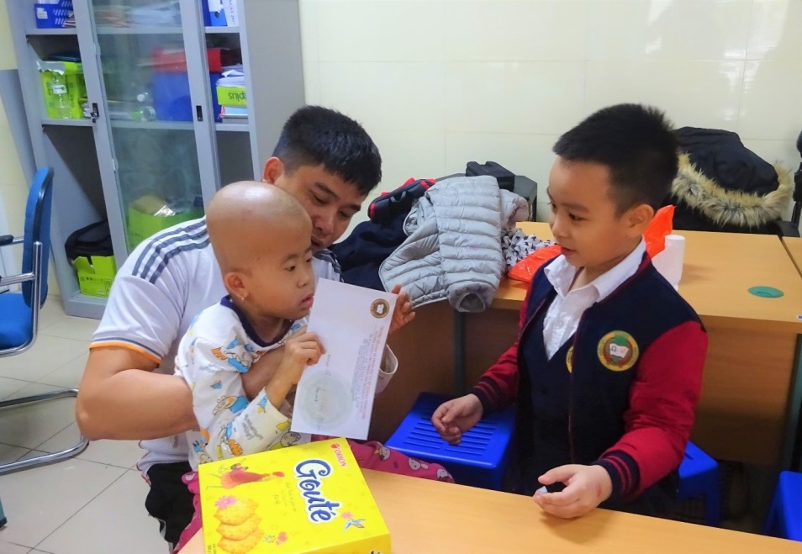
“Tôi học cách cho đi không phải vì tôi có quá nhiều, mà là vì tôi đã biết ý nghĩa và cảm nhận của việc được cho đi”.

Slide 24
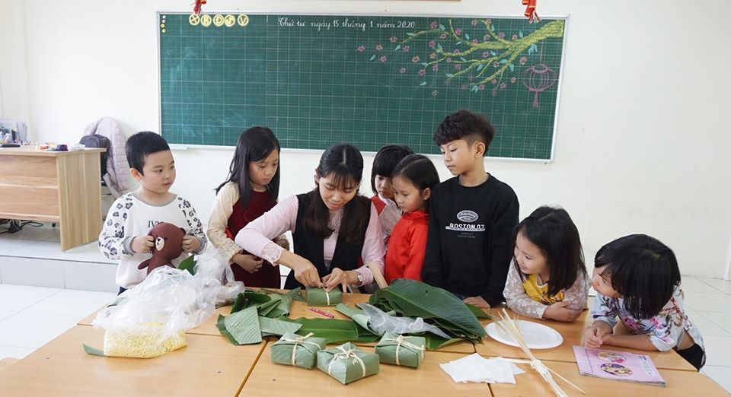
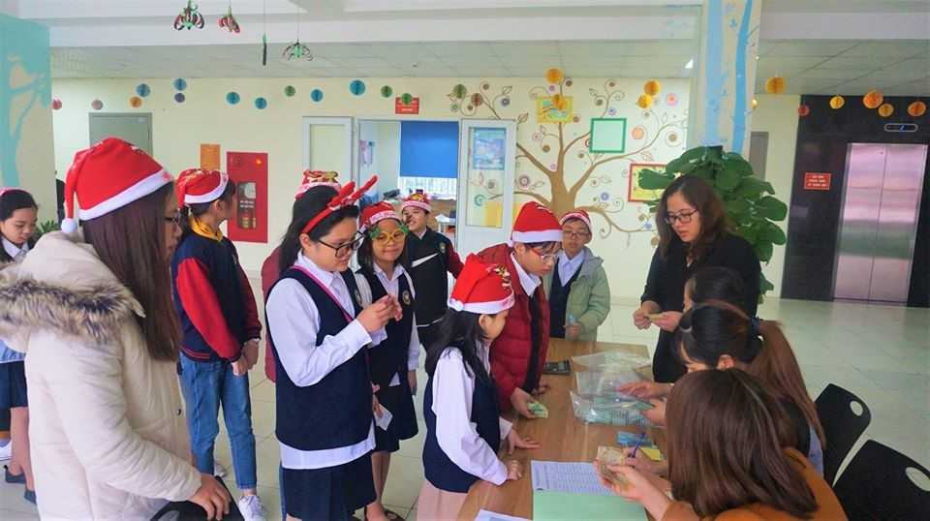
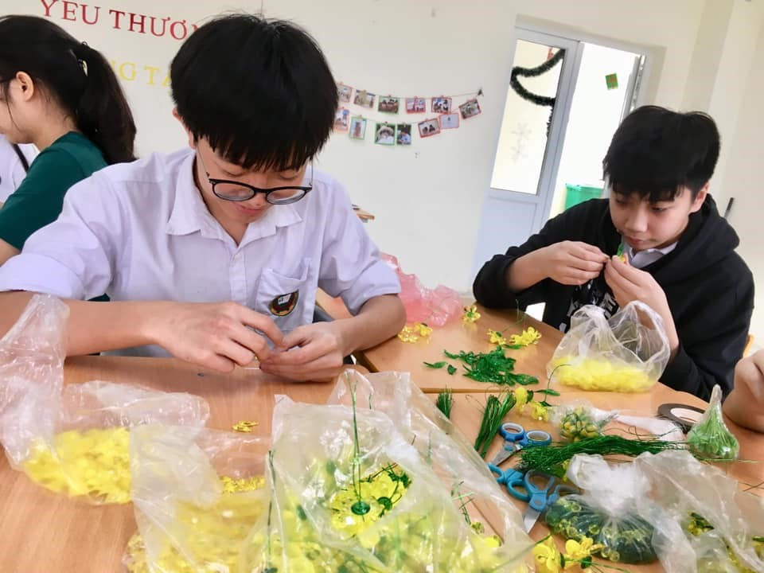
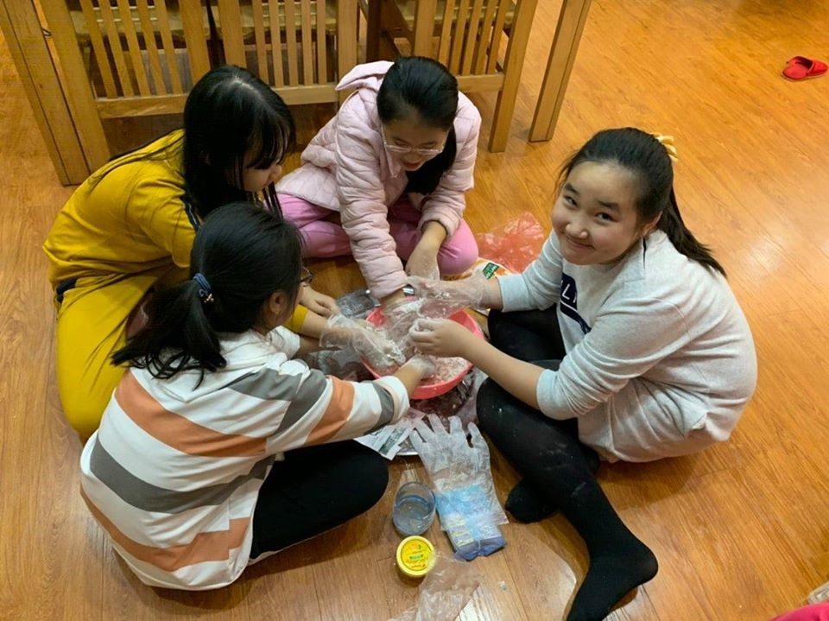
Tuổi nhỏ làm việc nhỏ
Các bạn học sinh chuẩn bị các sản phẩm bán tại hội chợ thiện nguyện

Slide 25

Hãy kể thêm những câu chuyện em đã được nghe, được đọc về lòng nhân hậu.

Slide 26
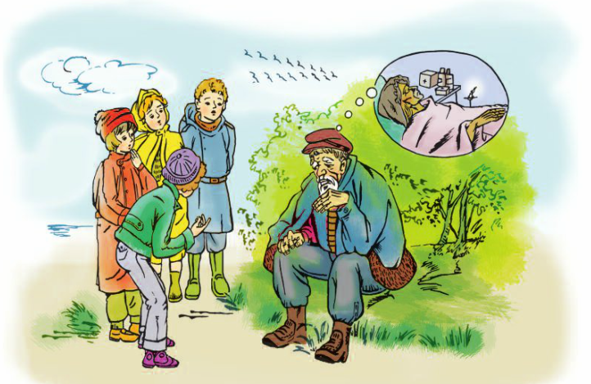
Các em nhỏ và cụ già

Slide 27
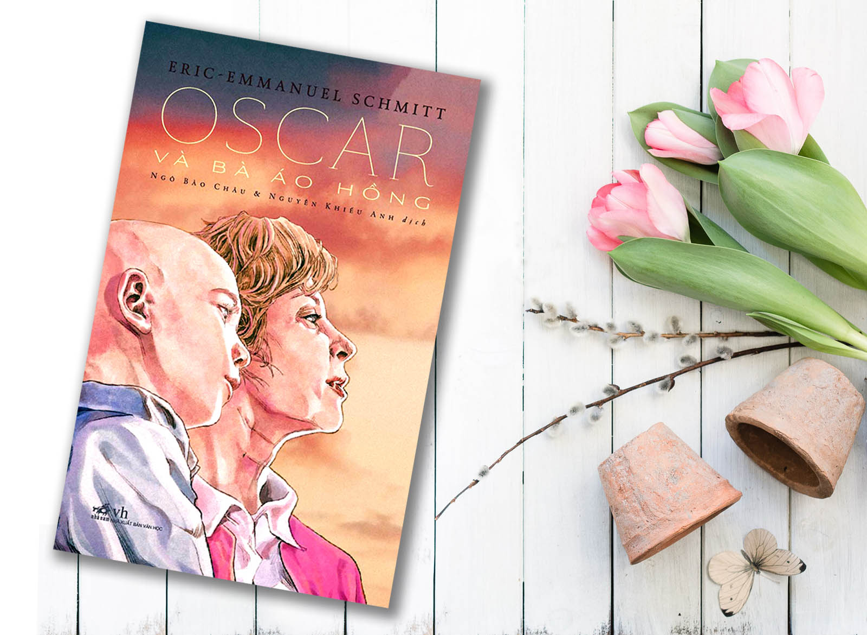


Slide 28

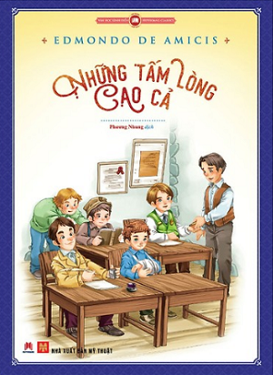

Slide 29
Luyện đọc diễn cảm
Tôi chẳng biết làm cách nào. Tôi nắm chặt lấy bàn tay run rẩy kia:
Ông đừng giận cháu, cháu không có gì để cho ông cả.
Người ăn xin nhìn tôi chằm chằm bằng đôi mắt ướt đẫm. Đôi môi tái nhợt nở nụ cười và tay ông cũng xiết lấy tay tôi:
Cháu ơi, cảm ơn cháu! Như vậy là cháu đã cho lão rồi. – Ông lão nói bằng giọng khản đặc.
Khi ấy, tôi chợt hiểu rằng: cả tôi nữa tôi cũng vừa nhận được chút gì của ông lão.

Slide 30
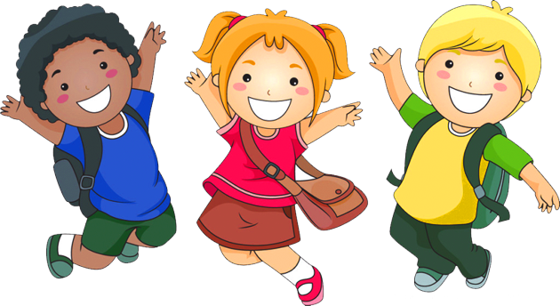
Chúc em
học tốt nhé!

